Slide 1
Compréhension de la négation
Trouvez l’image qui correspond à la phrase puis cliquez dessus pour passer à la suivante.
Trouvez l’image qui va moins bien avec les autres sans cliquer, puis dites la phrase négative pour justifier votre choix. Vérifiez ensuite en cliquant sur le ? si la phrase est la même.
Fichier crée par Morgane GODFROY avec les pictos « arasaac ».

Slide 2
Compréhension de la négation
Avec les phrases
Niveau 1
3 images ne nécessitant pas de connaissances conceptuelles
Niveau 2
4 images ne nécessitant pas de connaissances conceptuelles
Niveau 3
3 images nécessitant des connaissances conceptuelles
Niveau 4
4 images nécessitant des connaissances conceptuelles

Slide 16
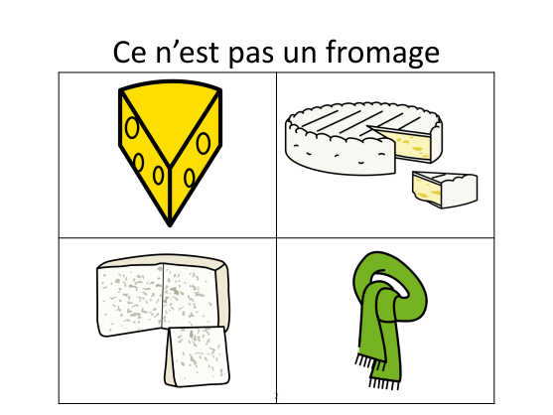

Slide 49
Compréhension de la négation
Sans les phrases
Niveau 1
3 images ne nécessitant pas de connaissances conceptuelles
Niveau 2
4 images ne nécessitant pas de connaissances conceptuelles
Niveau 3
3 images nécessitant des connaissances conceptuelles
Niveau 4
4 images nécessitant des connaissances conceptuelles

Slide 50
?

Slide 51
?

Slide 52
?

Slide 53
?

Slide 54
?

Slide 55
?

Slide 56
?
?

Slide 57
?

Slide 58
?

Slide 59
?

Slide 61
?

Slide 62
?

Slide 63
?

Slide 64
?

Slide 65
?

Slide 66
?

Slide 67
?

Slide 68
?

Slide 69
?

Slide 70
?

Slide 72
?

Slide 73
?

Slide 74
?

Slide 75
?

Slide 76
?

Slide 77
?

Slide 78
?

Slide 79
?

Slide 80
?

Slide 82
?

Slide 83
?

Slide 84
?

Slide 85
?

Slide 86
?

Slide 87
?

Slide 88
?

Slide 89
?

Slide 90
?

Slide 91
?

Slide 92
?

Slide 93
?

